Slide 1
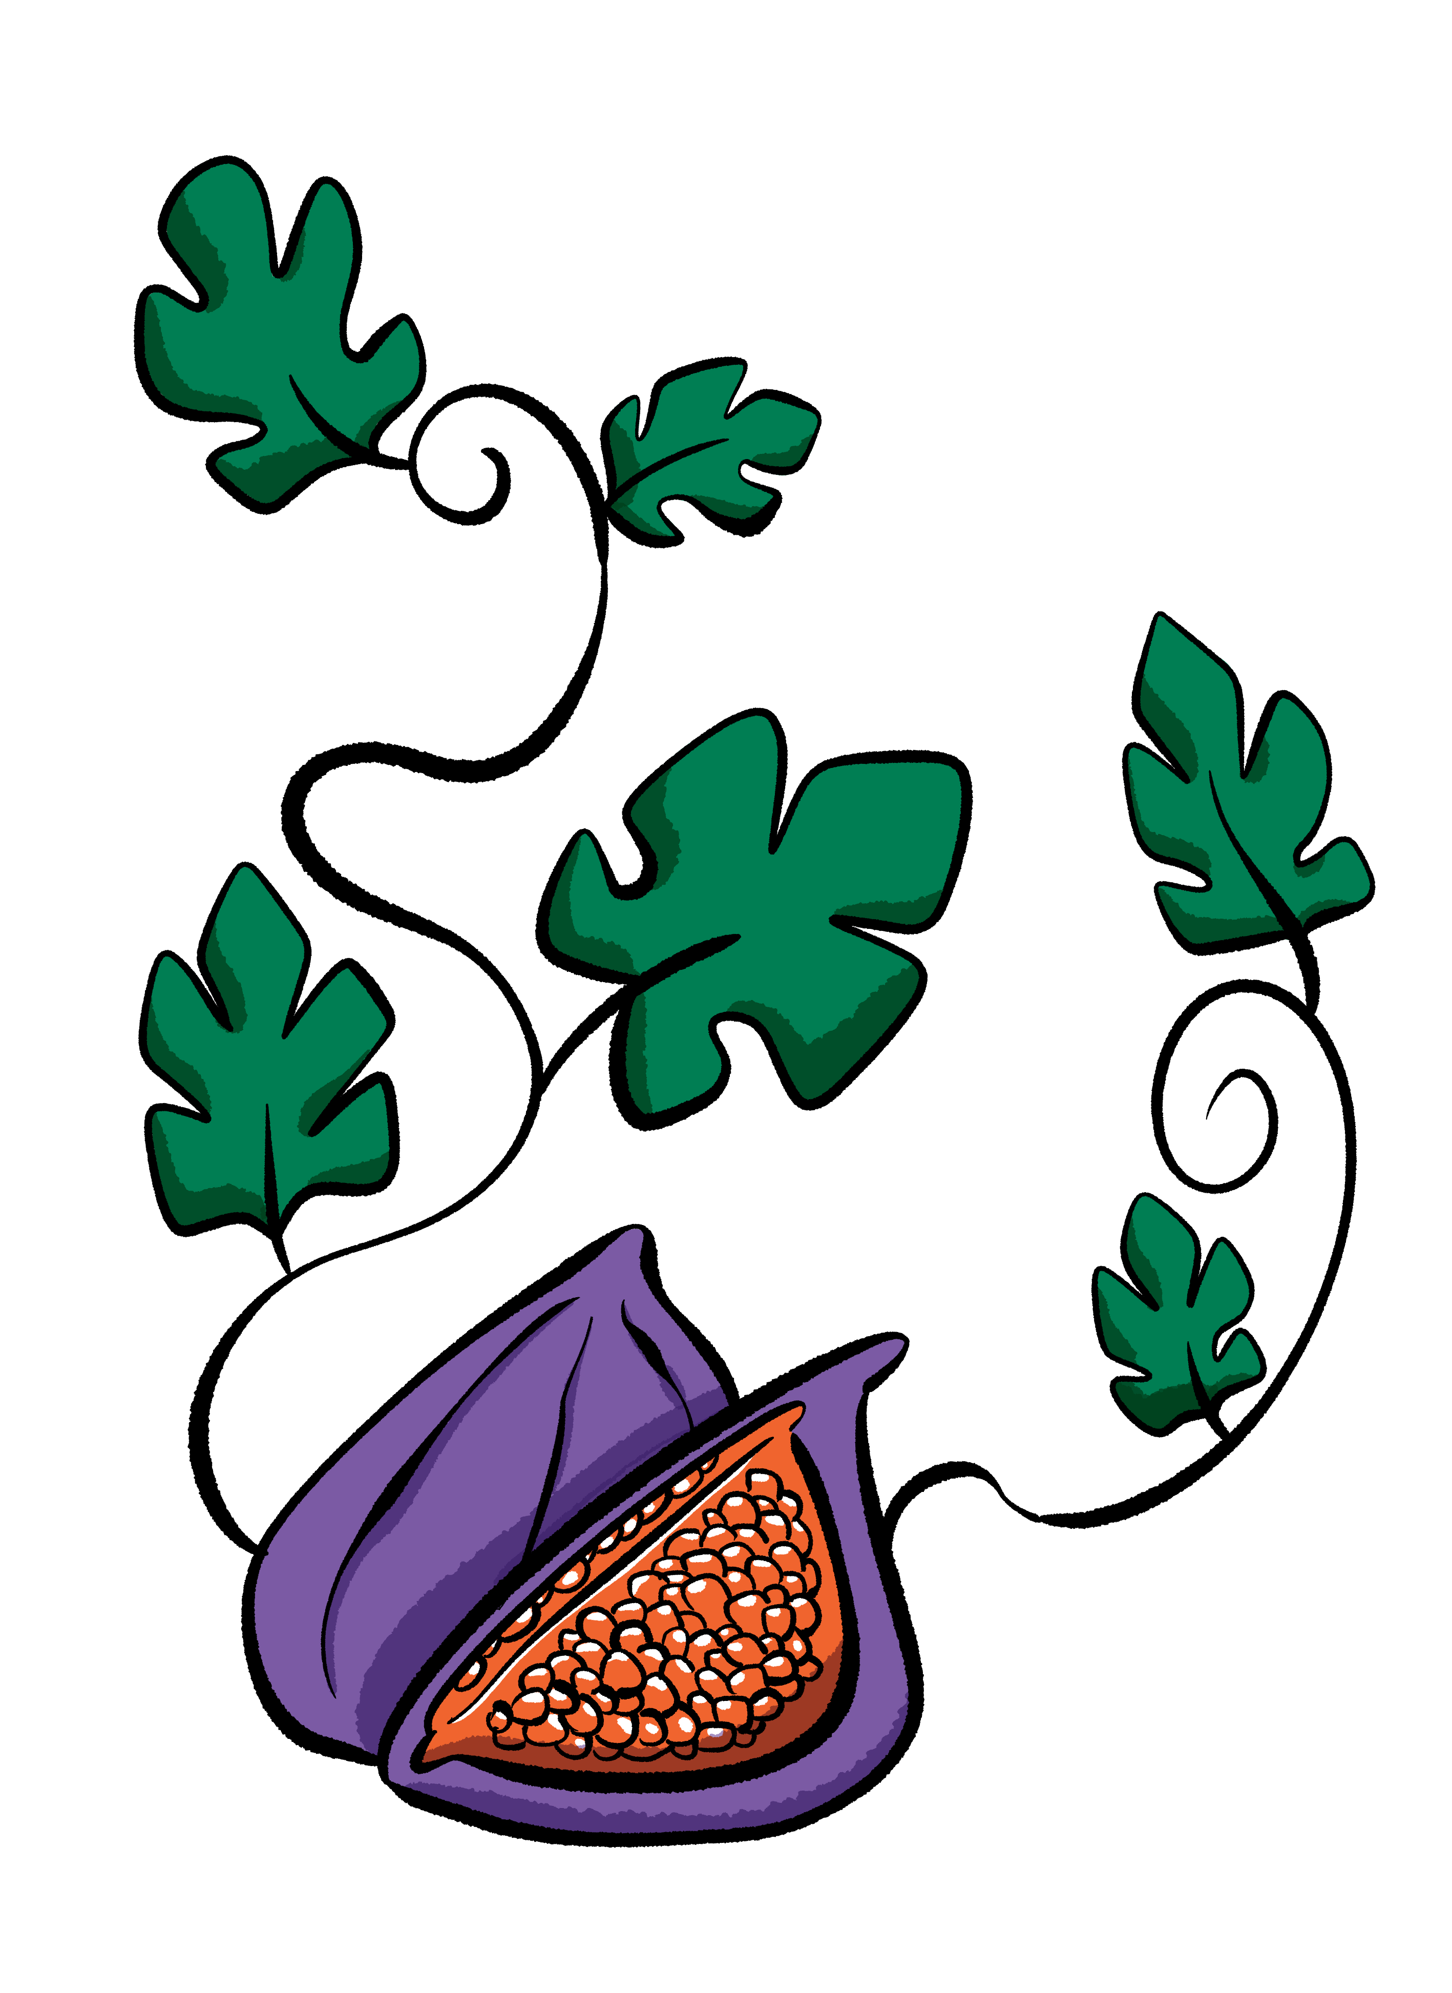

Martedì - 25 marzo
PORTARE FRUTTO
3ª settimana di Quaresima

Slide 2
Martedì - 25 marzo
Dal vangelo secondo Luca (1,28-30)
Entrando da lei, disse: «Rallégrati, piena di grazia: il Signore è con te».
A queste parole ella fu molto turbata e si domandava che senso avesse un saluto come questo. L'angelo le disse: «Non temere, Maria, perché hai trovato grazia presso Dio».
3ª settimana di Quaresima
PORTARE FRUTTO

Slide 3
Martedì - 25 marzo
Breve Spiegazione
Oggi è festa: celebriamo un annuncio che ha cambiato la storia. Nel turbamento di Maria è racchiusa la paura e le domande di tutti gli uomini e le donne di ogni tempo: il coraggio di dire “Sì” si radica non nelle forze umane, ma in un Dio che è con noi, sempre. Apriamoci oggi al coraggio che supera ogni paura: rallegriamoci, oltre il timore possiamo portare frutto!
3ª settimana di Quaresima
PORTARE FRUTTO

Slide 4
Martedì - 25 marzo
Preghiera
Signore Gesù,
oggi mi inviti a guardare a Maria, nel suo timore riconosco la mia paura, nel suo Sì scopro la bellezza e il coraggio che nasce dal fidarsi di Te.
Donami oggi di nutrirmi di questa speranza nella certezza che Tu sei con me.
3ª settimana di Quaresima
PORTARE FRUTTO

